Slide 1



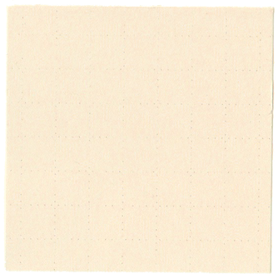

ÔN TẬP KIỂM TRA GIỮA KÌ I

Slide 2

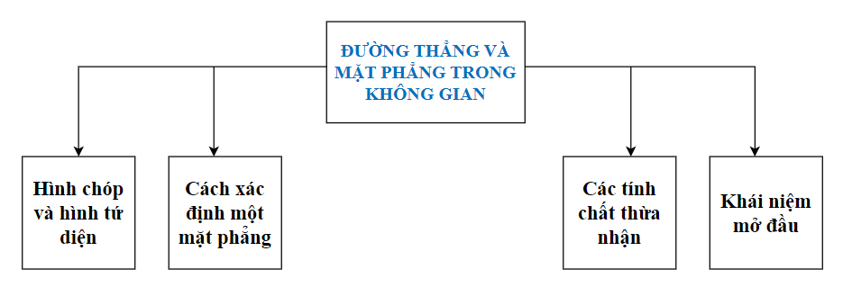

Sơ đồ Nhóm 1

Slide 3
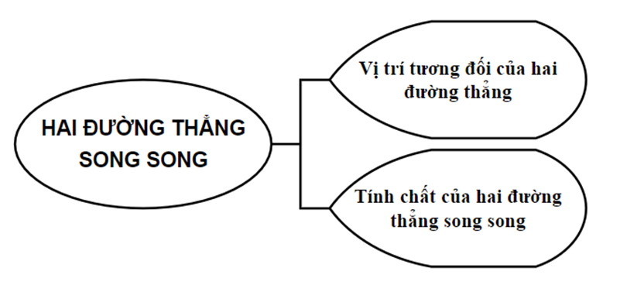

Sơ đồ Nhóm 2

Slide 4
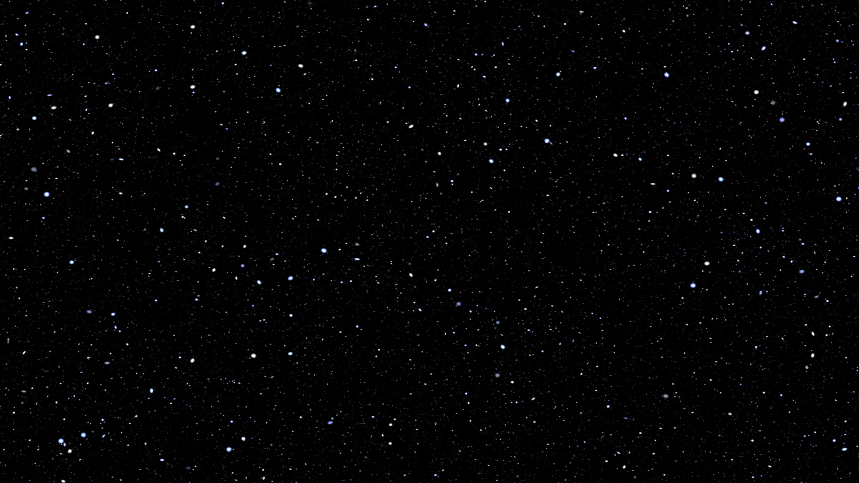


NGÔI SAO MAY MẮN

Slide 5






Câu 2: Cho tứ diện ABCD. Gọi M, N lần lượt là trung điểm của AB và CD. Mặt phẳng (α) qua MN cắt AD, BC lần lượt tại P và Q. Biết MP cắt NQ tại I. Ba điểm nào sau đây thẳng hàng?
$$A. I, A, C$$
$$B. I, B, D$$
$$B. I, B, D$$
$$C. I, A, B$$
$$D. I, C, D$$

Slide 6
Câu 3. Cho hình bình hành ABCD và một điểm S không nằm trong mặt phẳng (ABCD). Giao tuyến của hai mặt phẳng (SAB) và (SCD) là một đường thẳng song song với đường thẳng nào sau đây?
A. AB
A. AB
B. AC
C. BC
D. SA

Slide 7
Câu 4. Cho hình chóp S.ABCD có đáy ABCD là một tứ giác lồi. Gọi M,N,E,F lần lượt là trung điểm của các cạnh bên SA, SB, SC và SD. Khẳng định nào sau đây là đúng?
A. ME, NF, SO đôi một song song (O là giao điểm của AC và BD)
B. ME, NF, SO không đồng quy (O là giao điểm của AC và BD)
C. ME, NF, SO đồng quy (O là giao điểm của AC và BD)
C. ME, NF, SO đồng quy (O là giao điểm của AC và BD).
D. ME, NF, SO đôi một chéo nhau (O là giao điểm của AC và BD)

Slide 8
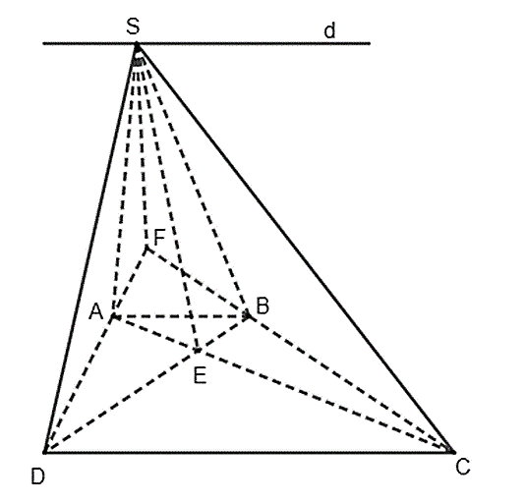


Bài 4.41 (SGK – trang 103)
Cho hình chóp S.ABCD có đáy ABCD là hình thang, AB // CD và AB < CD. Xác định giao tuyến của hai mặt phẳng sau:
a) (SAD) và (SBC) b) (SAB) và (SCD) c) (SAC) và (SBD)

Slide 9
GIÁ TRỊ LƯỢNG GIÁC CỦA GÓC LƯỢNG GIÁC
+Góc lượng giác và số đo; đơn vị đo
+Sử dụng máy tính cầm tay
+

